Slide 1
Sustentabilidade corporativa
Apresentação do Grupo L

Slide 3
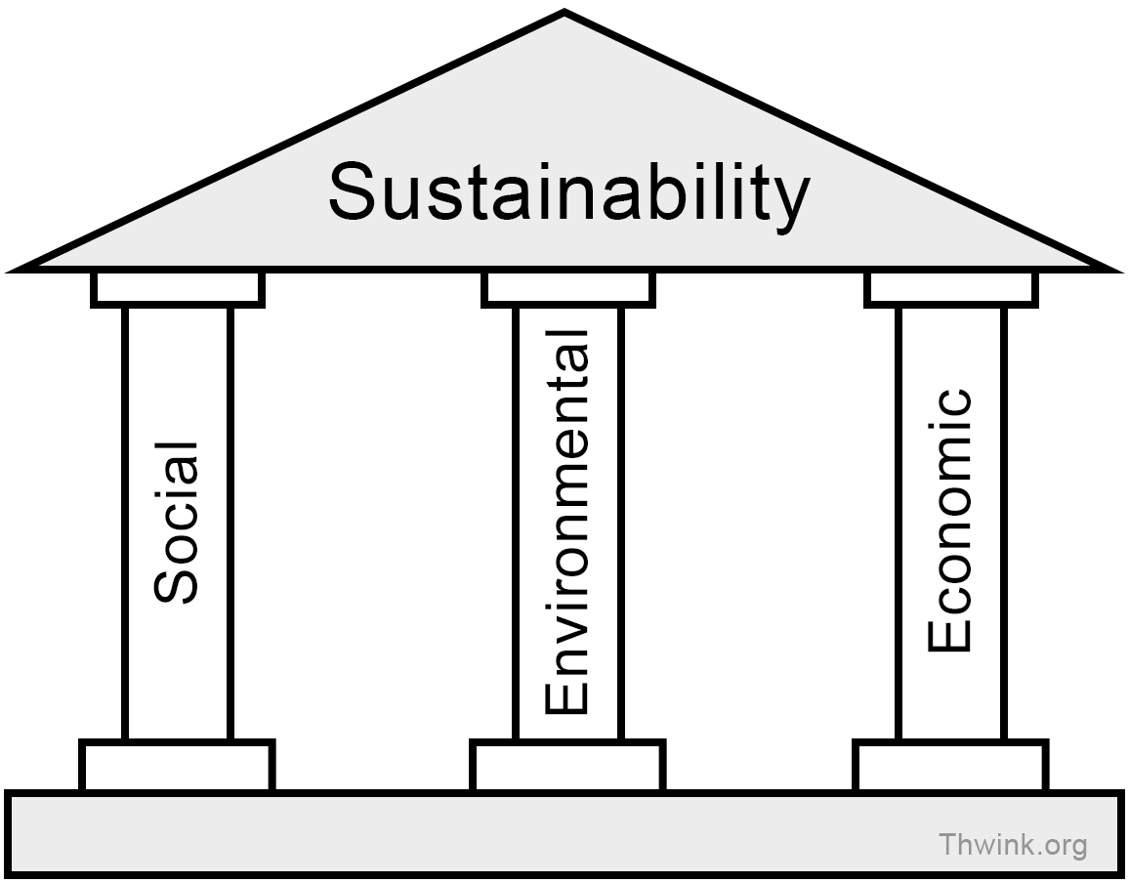
Pilares da Sustentabilidade
Econômica
Ambiental
Social

Slide 4
Sustentabilidade econômica
Econômica
Ambiental
Social

Slide 5
Sustentabilidade Ambiental
Econômica
Ambiental
Social

Slide 6
Sustentabilidade Social
Econômica
Ambiental
Social

Slide 7
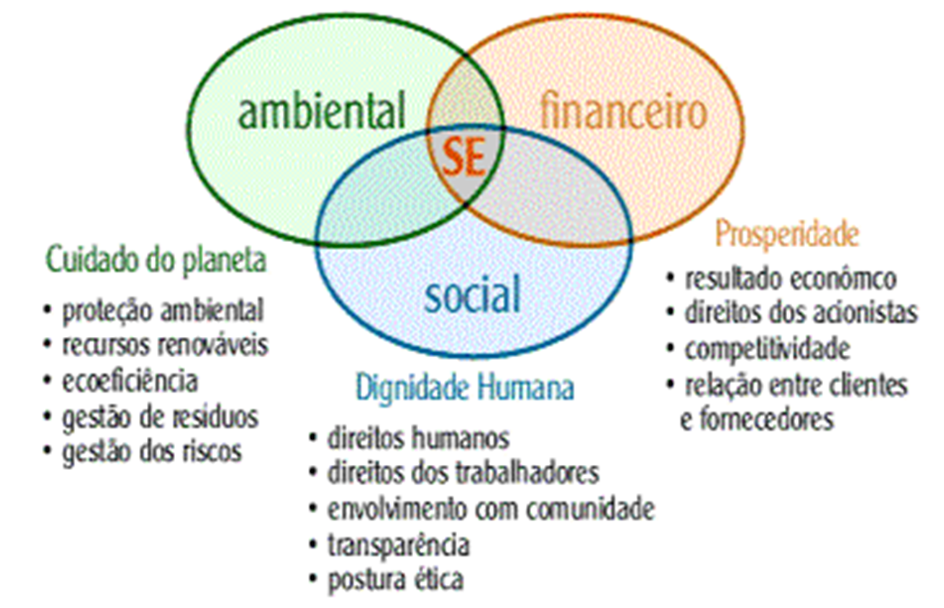

Slide 8
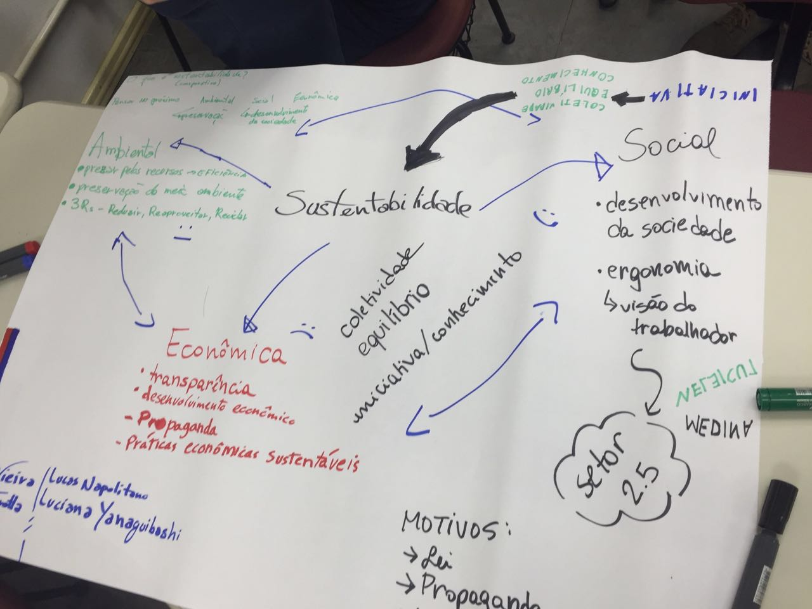
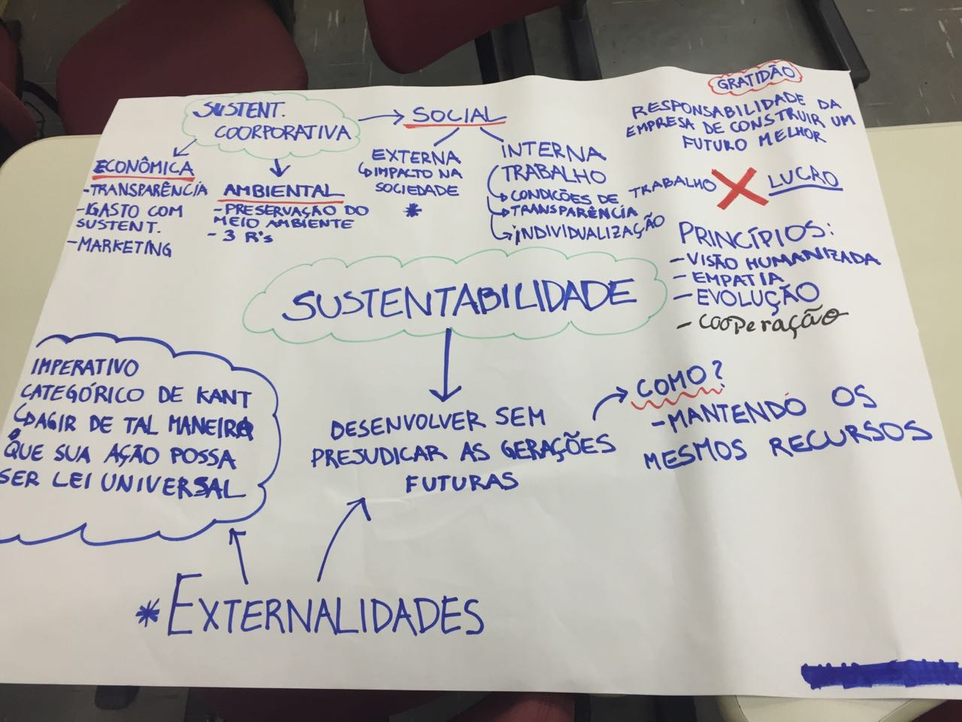
Discussão em aula

Slide 9
Princípios sustentáveis
Perenidade
Coletivismo
Empatia
Ética
Responsabilidade
Planejamento

Slide 10
Ergonomia e trabalho sustentável?

Slide 11
Coletivismo ou cartel?

Slide 14
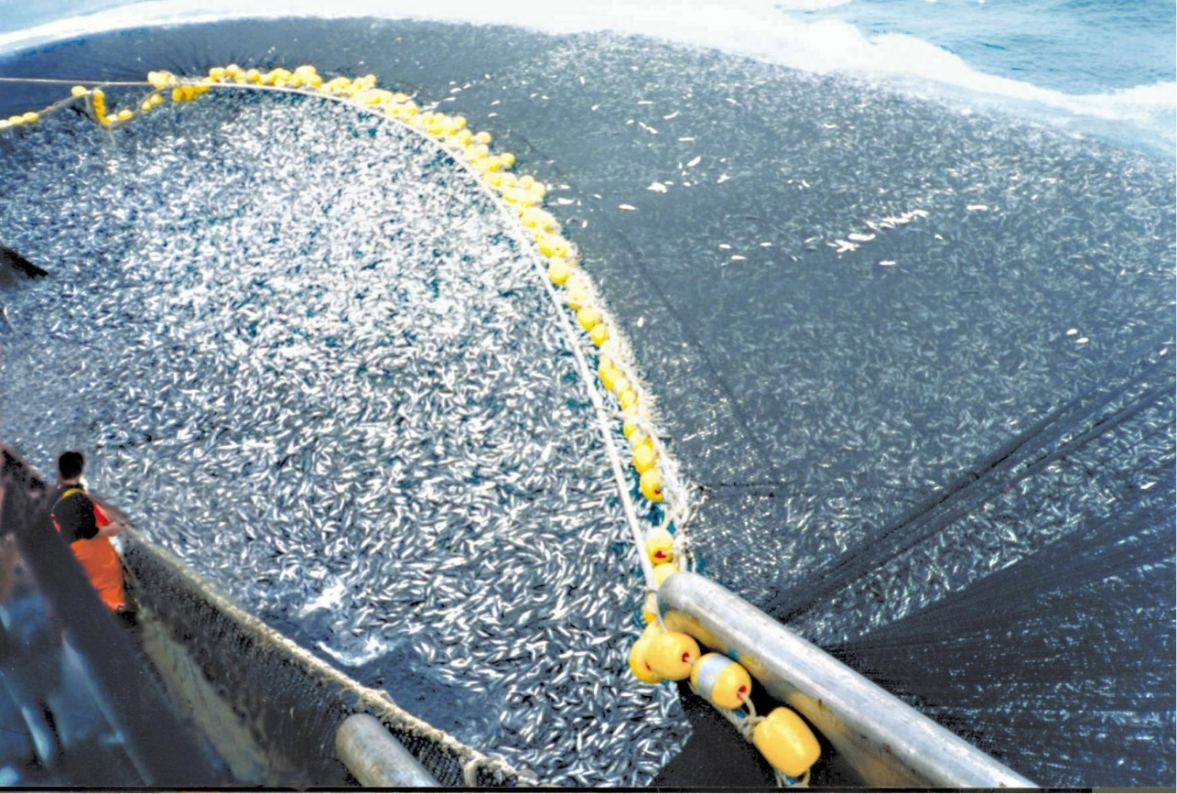
Sustentabilidade e Teoria dos Jogos

Slide 15
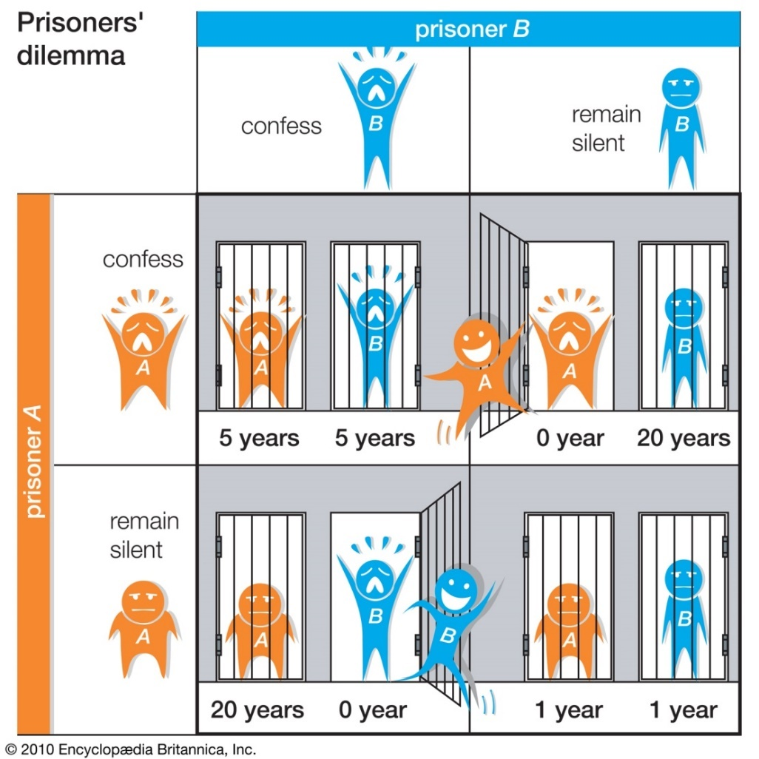
Dilema do Prisioneiro

Slide 16
Dilema do Prisioneiro

Slide 17
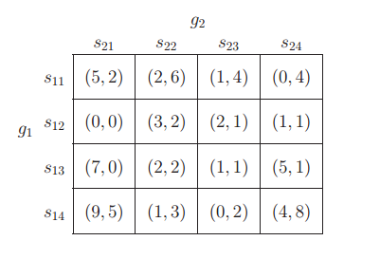
Estratégia Dominante

Slide 18
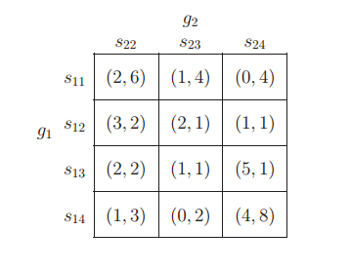
Estratégia Dominante

Slide 19
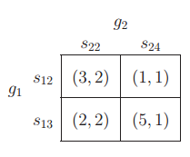
Estratégia Dominante

Slide 20
Equilíbrio de Nash
“Um ponto onde cada jogador não tem incentivo de mudar sua estratégia se os demais jogadores não o fizerem”

Slide 21
O Mau Selvagem
Hobbes
Senso Comum
Livros sagrados

Slide 22
Sustentabilidade Kantiana
Imperativo categórico
“Age de tal maneira que tua vontade possa encarar a si mesma, ao mesmo tempo, como um legislador universal através de suas máximas”

Slide 23
Pulando o Muro

Slide 24
Bibliografia
BRUNORO, C. M.; BOLIS, I.; PEREIRA, L.F., SNZNELWAR, L.I. Sustentabilidade Corporativa, Resposnabilidade Social Corporativa e Trabalho: uma abordagem teórica
BRUNORO, C. M.; BOLIS, I.; PEREIRA, L.F., KAWASAKI, BC; Trabalhar em um contexto de dustentabilidade: uma visão da ergonomia da atividade e da psicodinâmica do trabalho.

